Slide 1
윈도우 10 VS + OpenCV + Qt 설치하기

Slide 2
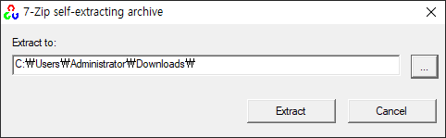
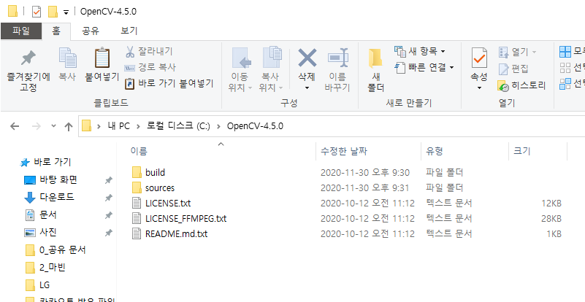
OpenCV-4.5.0 설치 -> (링크)
작업할 디스크에 압축을 푼다. (1.23GB)
예시1) C:\OpenCV-4.5.0\
예시2) D:\OpenCV-4.5.0\
실제 이 경로는 지겹게 보게 될 경로이므로 가급적
상위 폴더에 위치하는 것이 좋음
위 경로 바로 아래에
Build, sources 등,
파일이 바로 있는 것이 정상
OpenCV 설치 끝

Slide 3
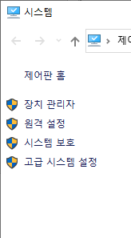
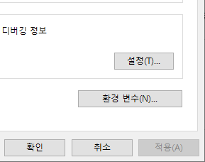
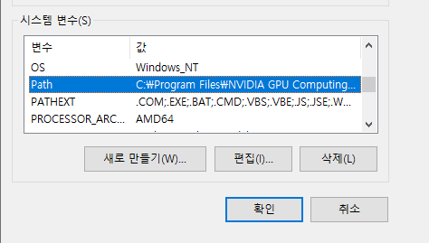
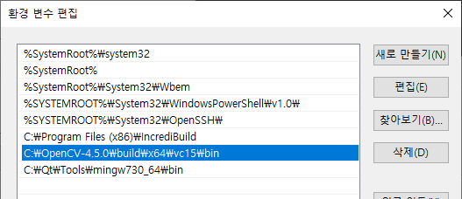
OpenCV-4.5.0 설치
환경변수 → Path 편집 [OpenCV 설치 경로\build\x64\vc15\bin]

Slide 4
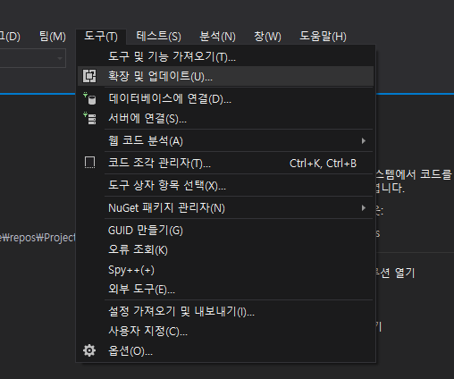
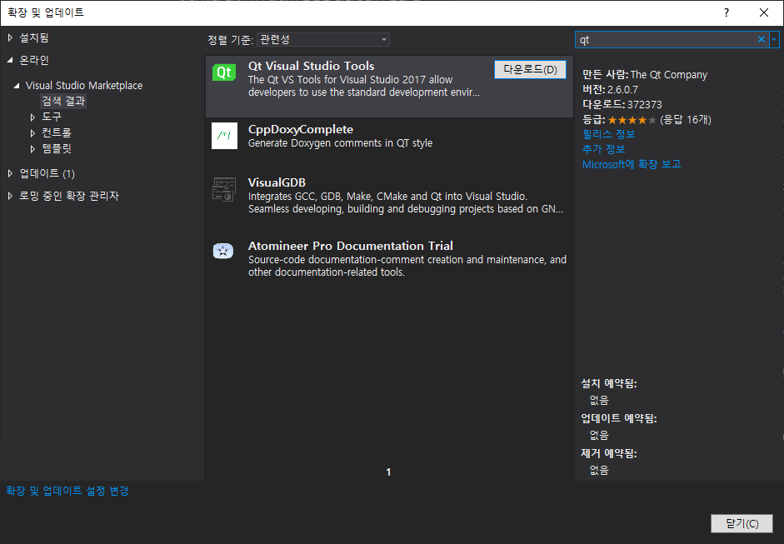
Qt 설치
VisualStudio → 도구 → 확장 및 업데이트 → 온라인 → 검색(qt) → 다운로드

Slide 5
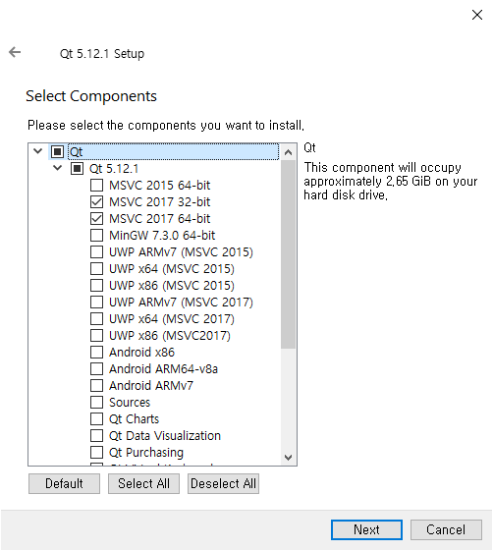
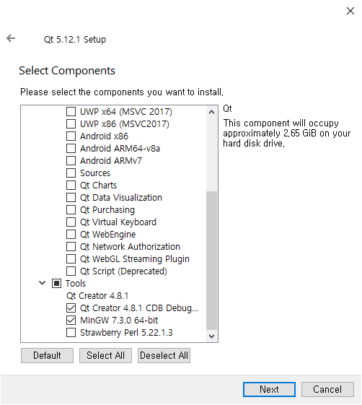
Qt 설치 → (링크) → qt-opensource-windows-x86-5.12.1.exe 다운 → 설치
회원가입, Qt 경로 지정 (C:\Qt or D:\Qt)
MSVC 32-bit, 64-bit 체크, MinGW 체크 및 설치

Slide 6
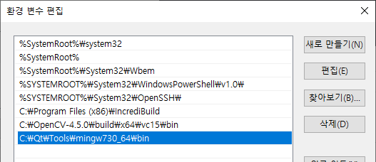
Qt 설치
환경변수 → Path 편집 [Qt 설치 경로\Tool\minGW730_64\bin]

Slide 7
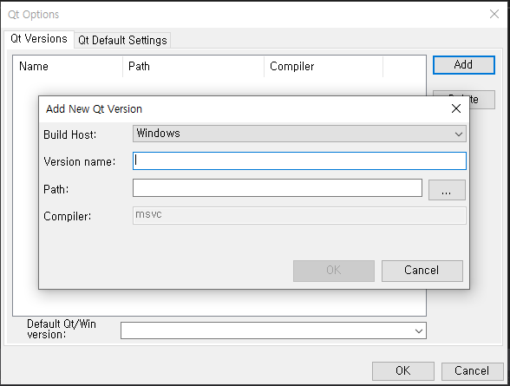
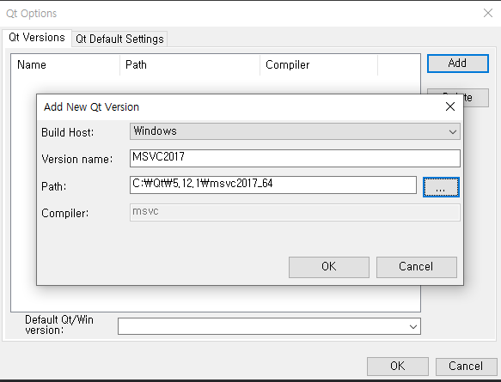
Qt 설치
VisualStudio → Qt vs Tools → Qt Options → Add
Version name : MSVC#
Path : [Qt 설치경로\5.12.1\msvc2017_64] ex) C:\Qt\5.12.1\msvc2017_64
Qt 설치 끝

Slide 8
위 내용들이 정확하게 설치가 완료되었다면 재부팅
조합만 제대로 이루어지면 환경 구성은 끝나게 된다.
위 내용들을 병합하기 전에, 우리의 프로젝트를 내려받기 위해서 Github를 설치해야한다.
문서 제목과 맞지 않기 때문에 간단한 별첨 문서로 대체한다. (VisualStudio_GitHub.pptx )

Slide 9
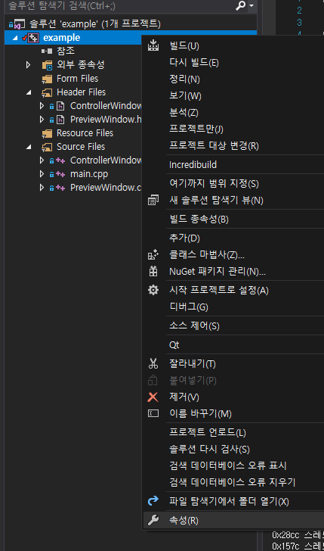
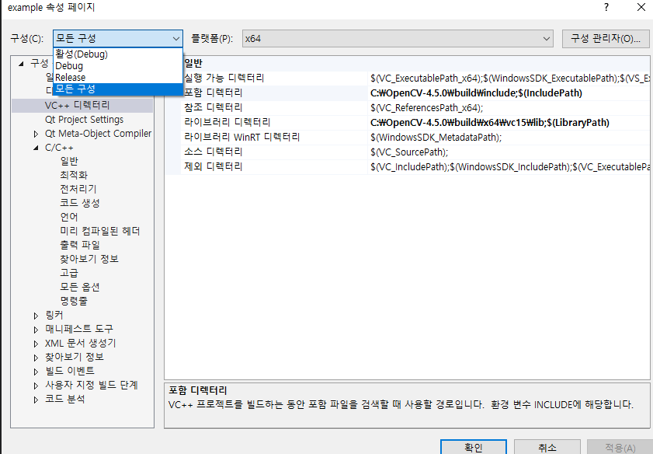
이제 프로젝트에 다운받고 설치한 내용들을 링크할 것이다.
여기서 삐끗하면 답도 없으니 잘 쫒아오길 바란다.
솔루션 탐색기 → 프로젝트 선택 → 우클릭 → 속성 → 구성 → 모든 구성

Slide 10
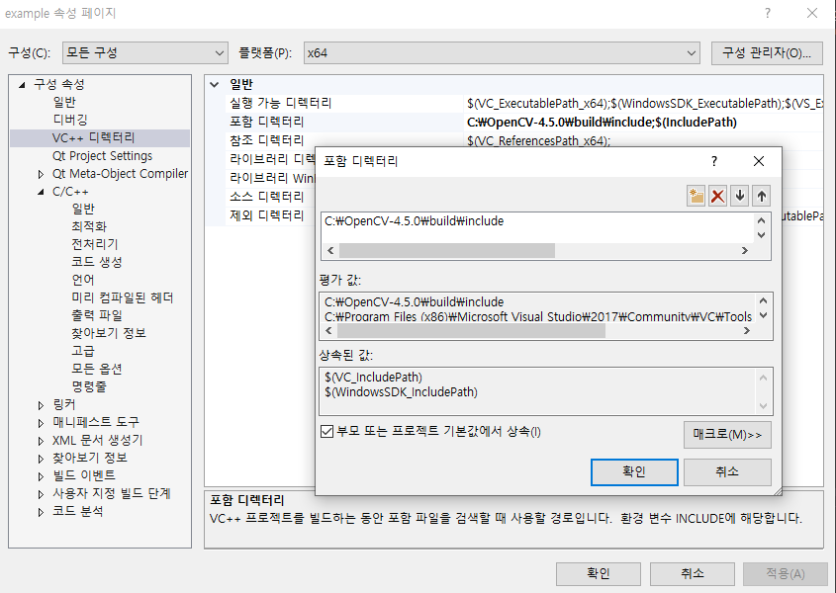
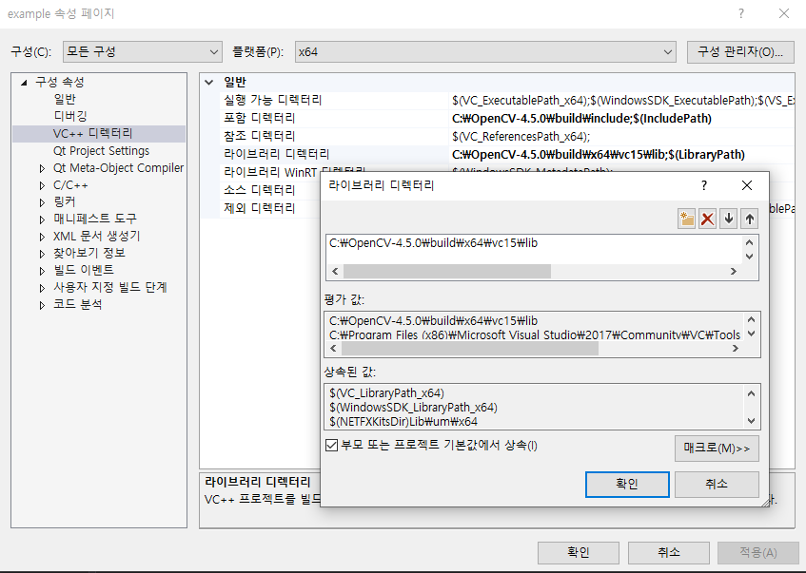
이제 프로젝트에 다운받고 설치한 내용들을 링크할 것이다.
여기서 삐끗하면 답도 없으니 잘 쫒아오길 바란다.
VC++ 디렉터리 → 포함 디렉터리 → [OpenCV 설치경로\build\include]
→ 라이브러리 디렉터리 → [OpenCV 설치경로\build\x64\vc15\lib]

Slide 11
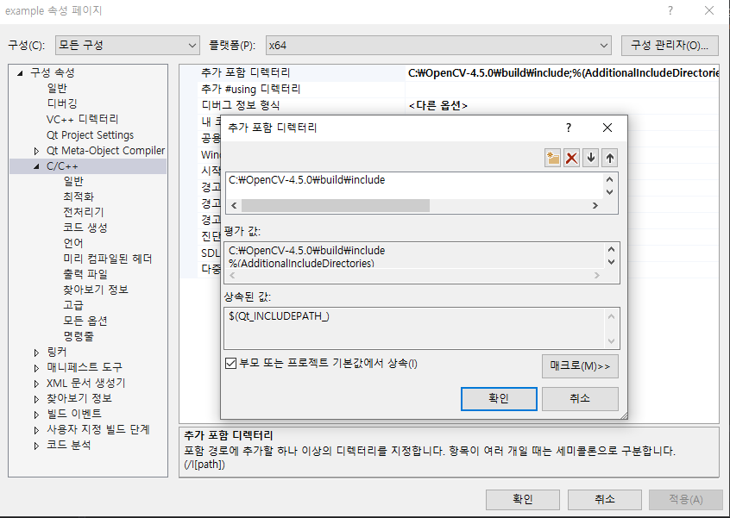
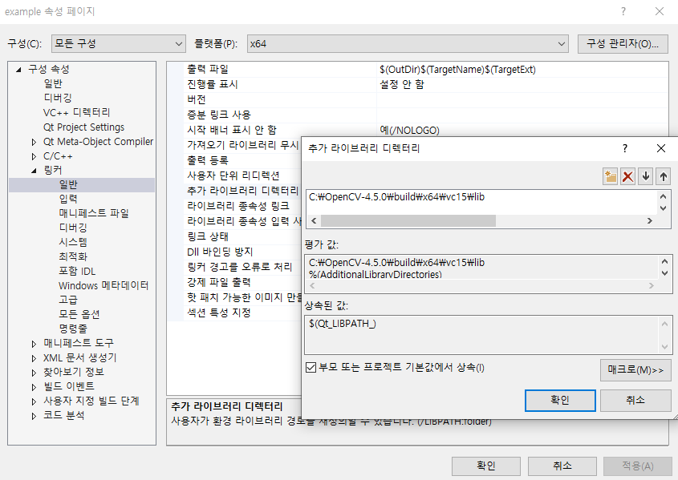
이제 프로젝트에 다운받고 설치한 내용들을 링크할 것이다.
여기서 삐끗하면 답도 없으니 잘 쫒아오길 바란다.
C/C++ → 추가 포함 디렉터리 → [OpenCV 설치경로\build\include]
링커 → 일반 → 추가 라이브러리 디렉터리 → [OpenCV 설치경로\build\x64\vc15\lib]

Slide 12
이제 프로젝트에 다운받고 설치한 내용들을 링크할 것이다.
여기서 삐끗하면 답도 없으니 잘 쫒아오길 바란다.
C/C++ → 추가 포함 디렉터리 → [OpenCV 설치경로\build\include]
링커 → 일반 → 추가 라이브러리 디렉터리 → [OpenCV 설치경로\build\x64\vc15\lib]

Slide 13
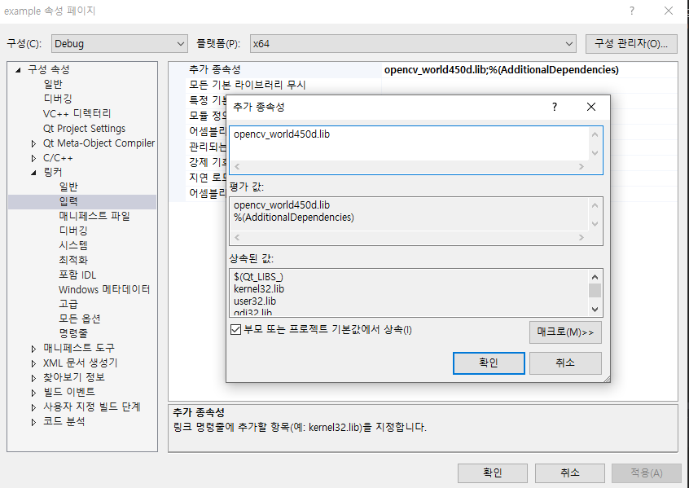
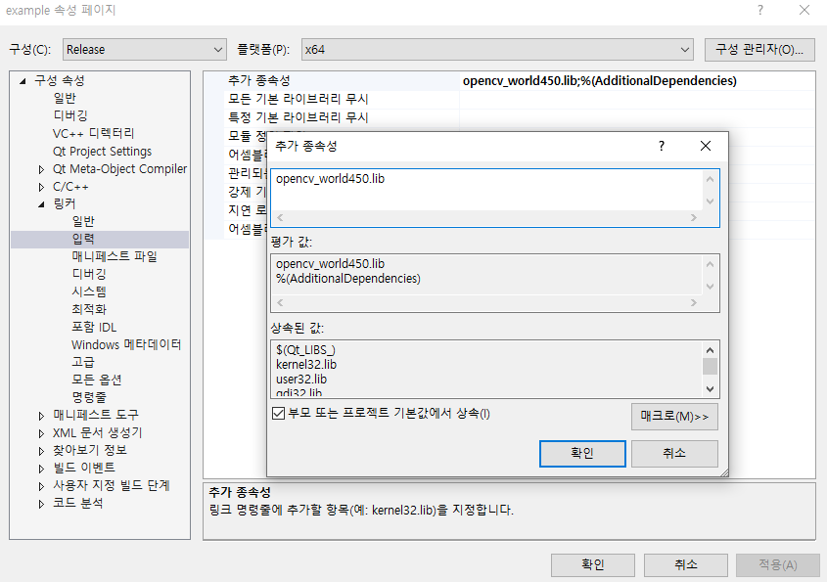
이제 프로젝트에 다운받고 설치한 내용들을 링크할 것이다.
여기서 삐끗하면 답도 없으니 잘 쫒아오길 바란다.
구성 → Debug → 링커 → 입력 → 추가 종속성 → opencv_world450d.lib
구성 → Release → 링커 → 입력 → 추가 종속성 → opencv_world450.lib

Slide 14
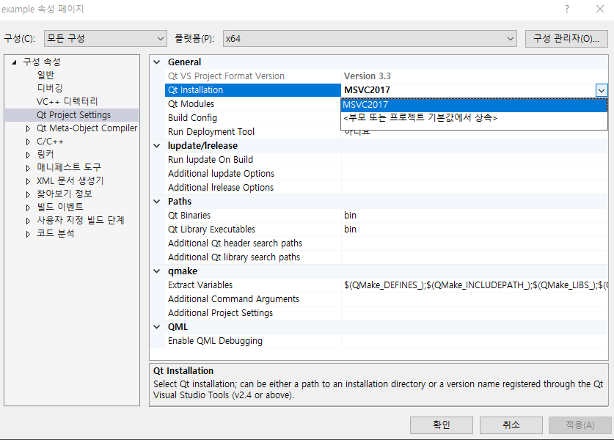
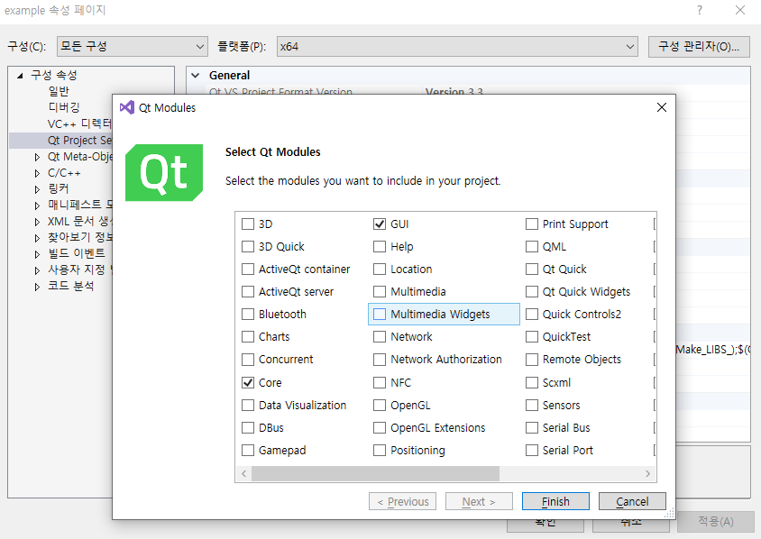
Qt Project Settings → Qt Installation → MSVC#
→ Qt Modules → core, gui, widgets

